Slide 1

追求卓越，创新成就梦想
广东工业大学计算机学院
小平科技创新团队
谢光强教授，李杨教授
2021年7月8日

Slide 2
1
团队历史概述
2
团队成果展示
目录
CONTENTS
3
本科生研究性学习课题
4
团队资源与要求

Slide 3
目录
1
团队历史概述
CONTENTS

Slide 4

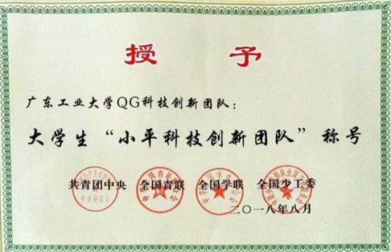

团队历史简介
QG科技创新团队于2005年成立，团队现有指导教师6人，其中教授3人，副高2人，讲师1人，团队成员近70人。经过16年持续不懈的拼搏和努力，取得了丰硕的成果。
团队获得各类科技竞赛240余项，其中国家级奖项35项，省级奖项130余项，承担大学生创新创业训练计划(国家级)、广东省攀登计划 (重点)等各类科技项目50项，申请专利和软件著作权等成果50余项，为大湾区建设培养和输送了大批品学兼优的高水平创新型人才200多名 ，获得较好的社会声誉。
由于在大学生创新、科技竞赛等方面取得突出成绩，团队在人民大会堂被授予由共青团中央、全国青联、全国学联、全国少工委等权威机构共同评选的大学生“小平科技创新团队”称号（全国共50支，广东省仅2支）。

Slide 5
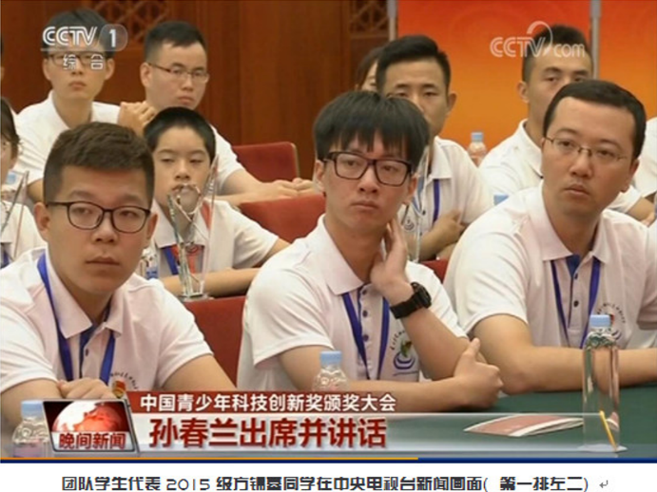
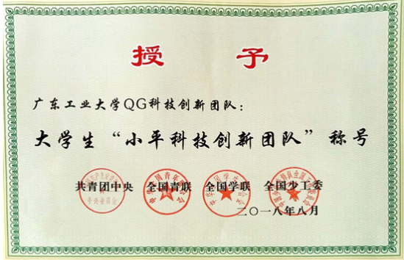
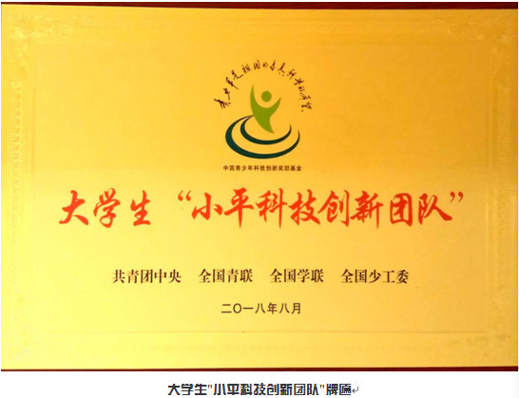
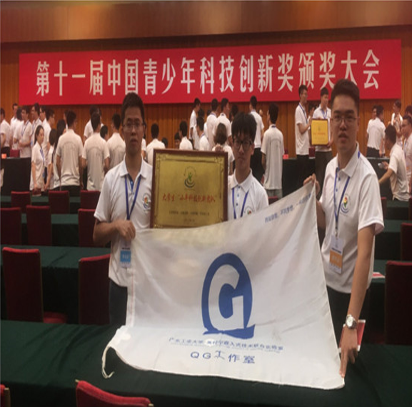
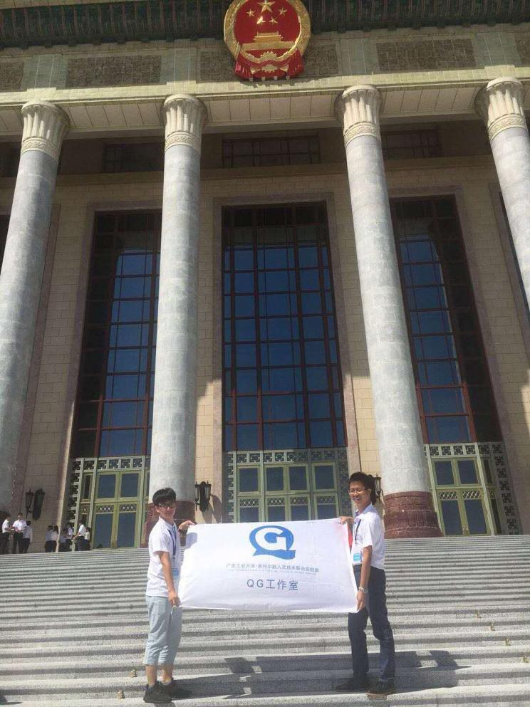
在北京人民大会堂获颁“大学生小平科技创新团队”称号
十几年的坚持
梦想成真
邓小平同志诞辰114周年之际，第十一届中国青少年科技创新奖颁奖大会于8月24日在人民大会堂举行。
该称号以邓小平同志命名，由共青团中央、全国青联等机构联合评审设立, 旨在面向全国大学生遴选在学术研究、科技竞赛、成果转化等方面取得突出成绩或显示较大潜力的大学生科技创新团队给予支持。
中共中央政治局委员、国务院副总理孙春兰出席并讲话，为获奖代表颁奖。
全国共有50个大学生创新团队获此项殊荣。（广东省仅两支）

Slide 6
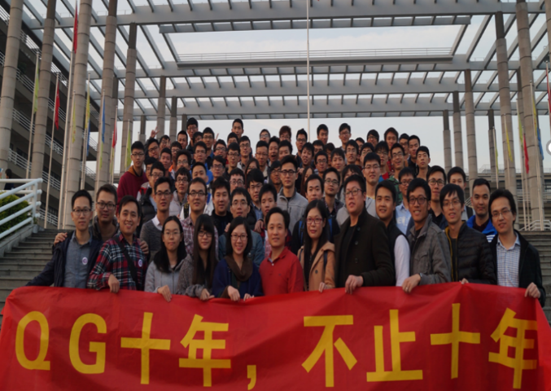
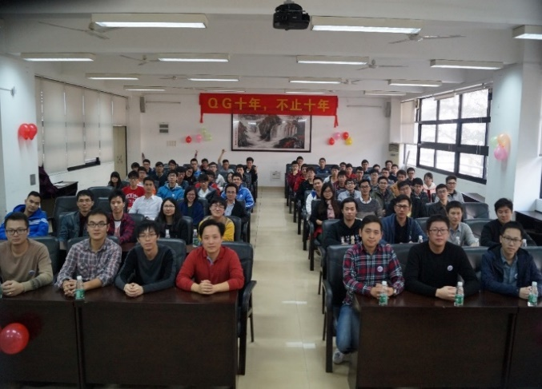
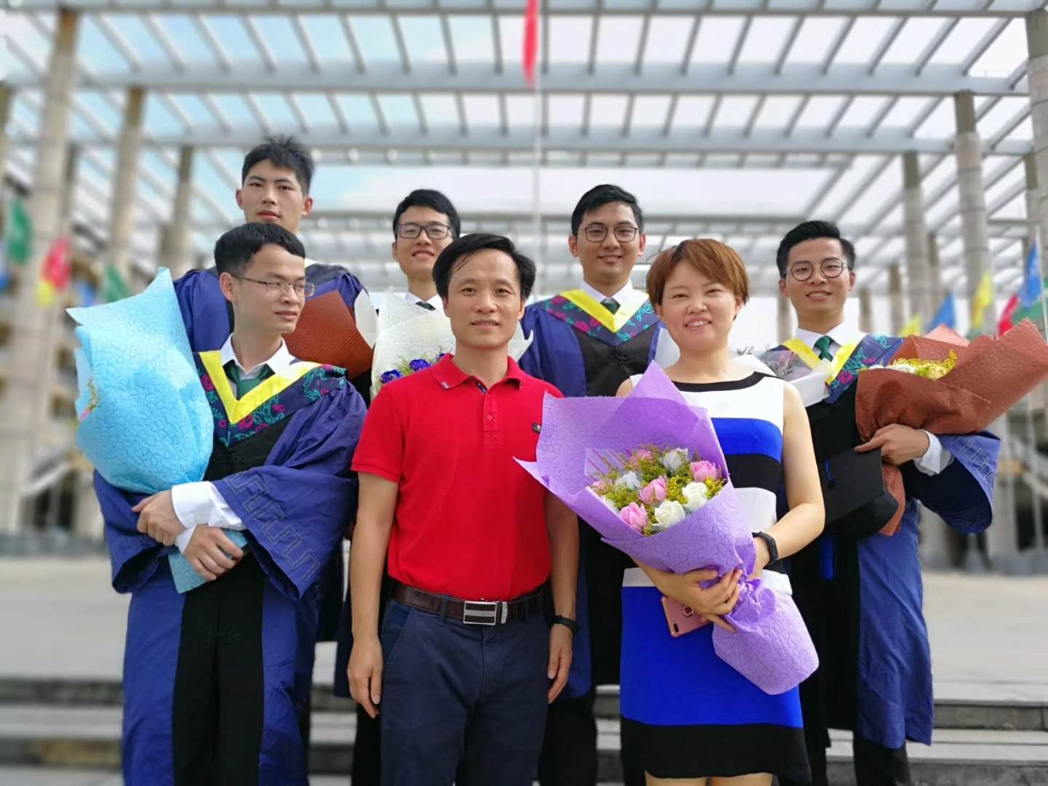
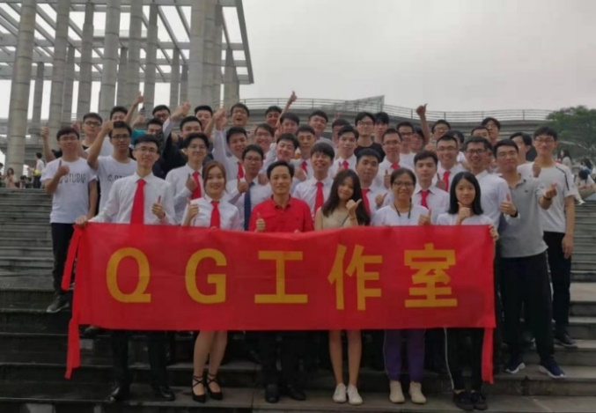
团队成果综述
团队成员主持和参加国家、省等各类科技项目40余项，申请专利和软件著作权近70项，在相关领域发表学术论文50余篇, 包括IEEE Transactions on Industrial Informatics （SCI一区）、Transportation research part C: emerging technologies (中科院JCR-SCI 一区)、AAAI（CCF-A类会议）、ICDM（CCF-B类会议）IJCAI（CCF-A类会议）等领域知名国际期刊和重要会议。获各类奖项近300项，其中指导学生获各类奖项235项（国家级33项，省级125项）。团队于2005年成立了“QG科技创新工作室”，于2018年在人民大会堂获颁有共青团中央等权威机构评审的“小平科技创新团队”（广东省2支，全国共50支）
团队培养高水平创新人才200多名，培养的大部分学生进入了华为、阿里巴巴（支付宝、阿里云、淘宝）、腾讯（微信）、百度、字节跳动等知名IT公司工作，指导的毕业生曾获得“腾讯最佳员工”、“百度最佳个人”。
图：QG工作室毕业生校友十周年回校交流
图：硕士毕业生与指导老师合影
第十五届团队本科生成员（2019）

Slide 7
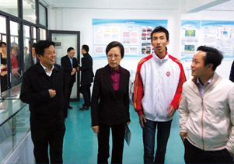
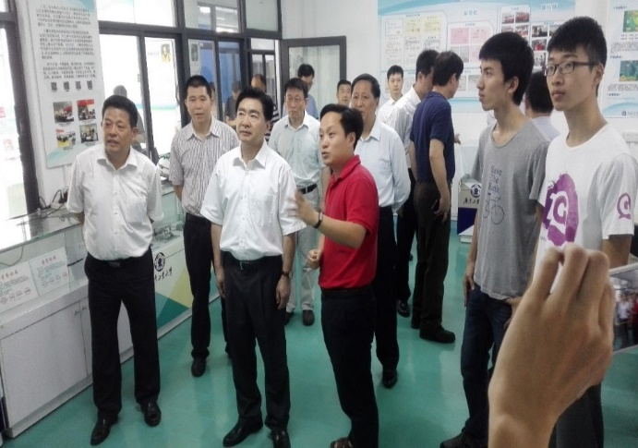
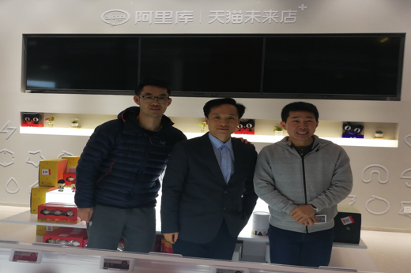
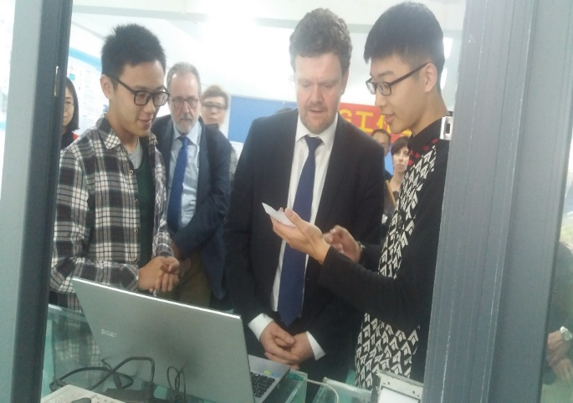
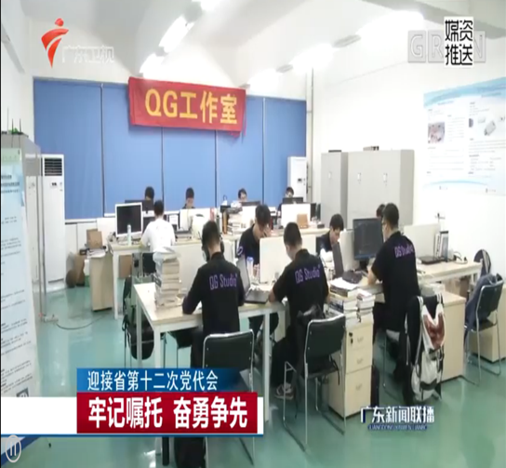
人才培养效果
团队建立至今，获得奖项235项（国家级奖项33项，省级奖项125项）
为大湾区建设培养和输送了大批品学兼优的高水平创新型人才200多名。
工作室学生曾多次获得学校“十佳大学生”、“十佳科技之星”。
毕业生曾荣获“腾讯最佳员工” 、“百度最佳个人”。
所获成果受到广东卫视、南方卫视、南方日报等主流媒体的好评和采访。
所获成果接受了广东卫视采访，在《广东新闻联播》中头条播出。
获得较好的社会评价和赞誉。
图：与教育部副部长鲁昕交流
图：广东省政协主席王荣、学校领导听取团队介绍
图：与在阿里毕业生校友交流
图：外国友人听取团队创新作品介绍
图：广东卫视专访拍摄智能急救头盔项目、新闻联播播出

Slide 8
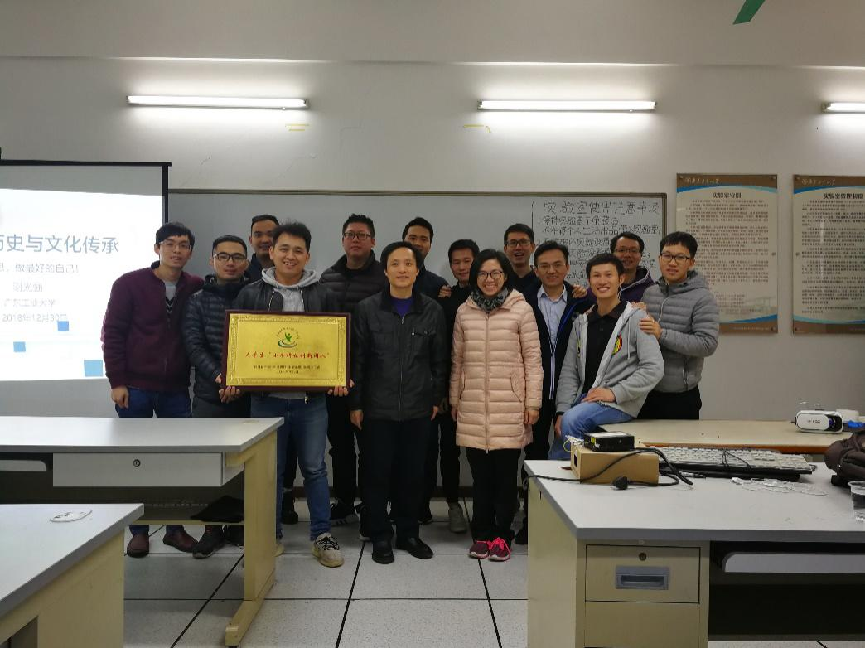
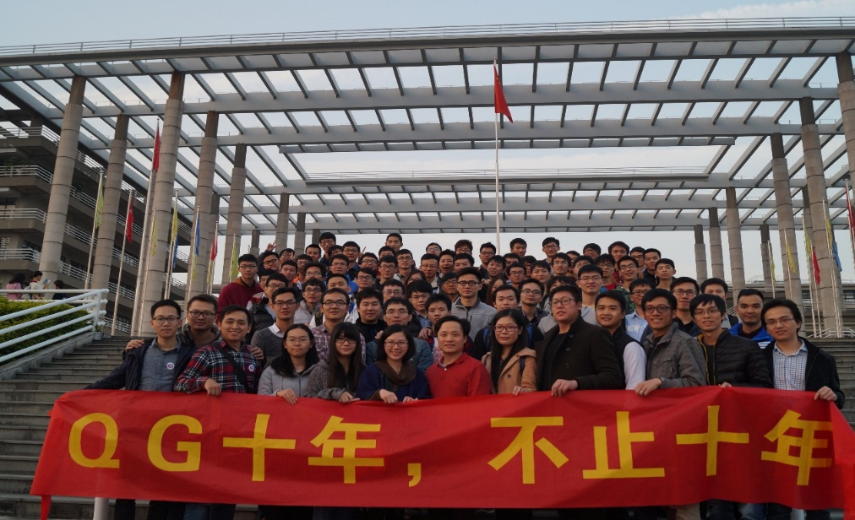
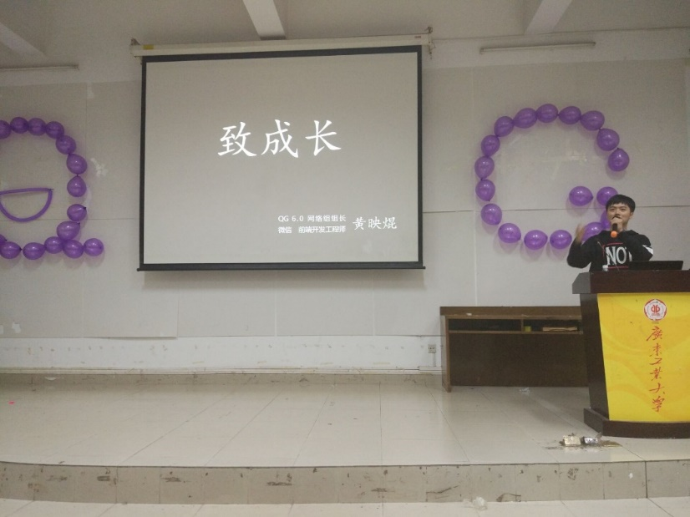
校友反哺
团队不少优秀校友感恩母校的培育之情，以技术交流、经验分享、人才培养、项目合作各种方式进行反哺，成效显著。
毕业校友回访
十周年分享交流
毕业校友参加宣讲会

Slide 9
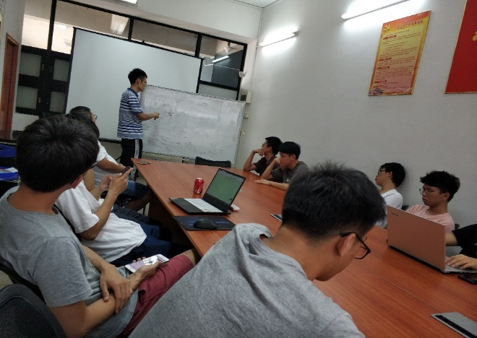
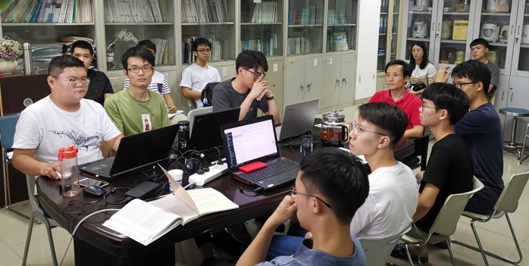
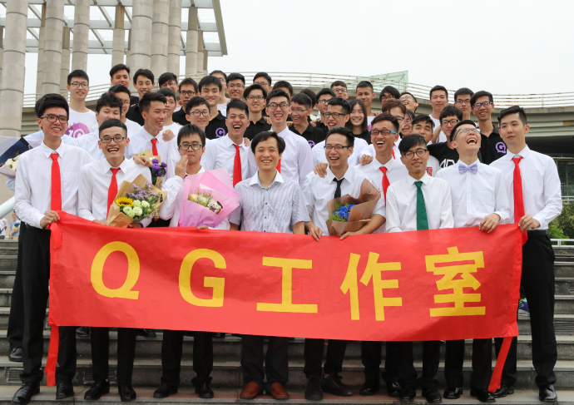
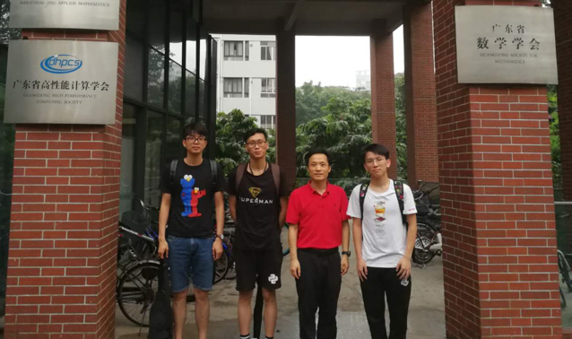
团队建设举措
完备的团队规章制度、稳定的团队组织架构、充分发挥学生的主观能动性。
设计科学合理的人才培养方案，因材施教，注重实施和优化。
注重人才梯队建设、传帮带、高年级同学要起到核心和表率作用。
在团队打造良性竞争氛围，形成你追我赶的成长环境。
大力进行团队精神文化建设，使得团队具有很强的凝聚力和战斗力。
系列特色活动：例会讨论、招生宣讲、专业技能培训 、技术交流分享会、丰富多彩的康乐体育活动。
团队建设
形成了团队独特的精神气质
“甘于奉献、勇为人先、
开拓进取、大胆创新、团结协作”
图：日常讨论与指导
图：团队毕业生合照
图：对外交流

Slide 10



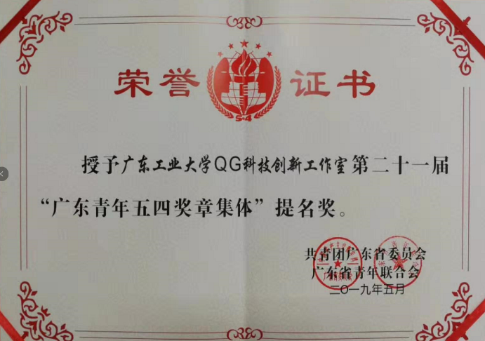
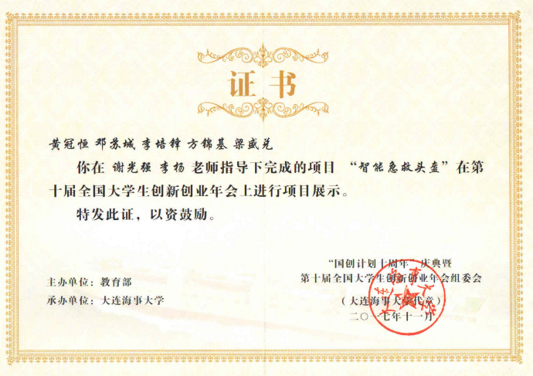
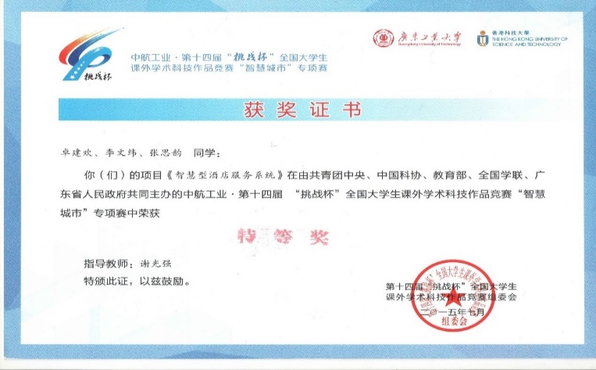
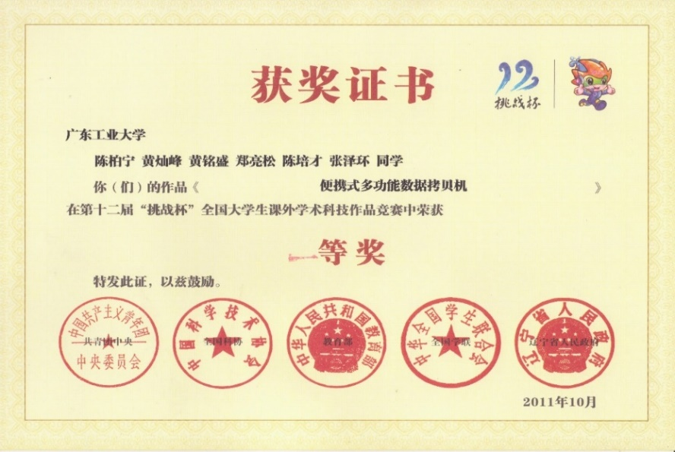
对研究生“三高” 要求
团队口号是:“ 跨越自我，不同梦想，一样的执着追求, 构建一流团队、造就一流创新人才”
高水平项目
高水平研究成果
高水平人才
科研项目
各类重要项目…..
论文、专利、软件著作权
软硬件系统…..
理论研究及工程应用
团队协作、表达、抗压能力…..
培养品学兼优、专业知识扎实、能独挡一面的创新型人才！
图：获第广东青年五四奖章集体提名奖
图：获推荐参加第十届全国大学生创新创业年会
图：国赛特等奖（全国共三项）
图： 挑战杯国赛一等奖

Slide 11
团队研究方向
团队面向软件和信息技术服务业，聚焦创新驱动发展的国家战略，紧密结合国家及广东省经济和社会发展规划，结合互联网、大数据、人工智能，在智能交通、智能家居、教育信息化等多个领域展开项目研究和应用。
近年来承担企业委托项目17项，大学生创新创业训练项目国家级6项、省级8项、校级18项。
人工智能与应用
大数据关键技术及应用
主要研究方向
大型软件构建技术及应用
大数据
教育信息化技术及应用

Slide 12
人工智能与应用
团队重点开展因果推断与因果学习、多智能体系统一致性、分布式协同任务等领域的理论研究，成果在城市管理、智慧医疗、智慧城市等领域进行了应用，推动人工智能与实体经济融合。
承担项目11项（企业项目2项，大创国家级3项，省级3项，校级3项）
序号 | 项目名（部分） | 项目类型
1 | 智慧小区应用系统开发与升级 | 企业项目
2 | 算法与模型研发技术 | 企业项目
3 | 多维模块化自重构化机器人系统 | 大学生创新训练项目（国家级）
4 | 基于卷积神经网络的图片影像风格转化 | 大学生创新训练项目（国家级）
5 | 基于半监督学习的节能推荐方案研究 | 大学生创新训练项目（国家级）
大数据

Slide 13
大数据关键技术及软件开发应用
团队重点开展大数据理论与软件技术研发，包括大数据计算的复杂性理论、大数据分析技术与支撑系统等，重点突破大数据的智能采集和识别、可视化、数据隐私保护、数据多维度信息检索与挖掘等关键技术。
承担项目9项（企业项目2项，大创国家级2项，校级5项）。
序号 | 项目名（部分） | 项目类型
1 | 多源异构大数据企业舆情智能监测平台 | 企业项目
2 | 大数据可视化认知研究 | 企业项目
3 | 基于出租车大数据的智慧城市区域吸引力研究 | 大学生创新训练项目（国家级）
4 | 公交智能卡数据的隐私保护数据发布算法研究 | 大学生创新训练项目（国家级）
5 | 交通大数据处理平台 | 大学生创新训练项目（校级）
大数据

Slide 14
大型软件构建技术及应用
团队重点开展大型软件构建理论与方法的构建研究， 研究面向领域的软件体系架构和平台构建工具，解决行业软件开发日益复杂，进度和成本难以控制等问题。重点突破有效支撑信息处理、基于数据驱动的智能化软服务软件开发等关键技术。
承担项目16项（企业项目8项，大创国家级1项，省级4项，校级3项）
序号 | 项目名（部分） | 项目类型
1 | 电网信息系统故障定位与检测算法 | 企业项目
2 | 一种产品结构化问答系统 | 企业项目
3 | 基于机器学习的协同过滤服装尺码推荐算法 | 企业项目
4 | 封闭空间下的安全检测系统 | 大学生创新训练项目（国家级）
5 | 基于联网自动车辆的十字路口智能通行协调仿真系统 | 大学生创新训练项目（省级）
大数据

Slide 15
教育信息化技术及应用
团队教师深入探索当代大学生的新型教学养模式，积极投身教学改革，为学生送去更加优质的教学精品资源，有效提升了学生的编程技术水平。同时关注青少年的创客技术启蒙教育，取得了较好的效果。
承担项目12项（大创国家级2项，校级6项）
序号 | 项目名（部分） | 项目类型
1 | 面向创客的机器人编程平台 | 大学生创新训练项目（国家级）
2 | 结合增强现实的机器人教育平台 | 大学生创新训练项目（国家级）
3 | 一款趣味英语单词记忆应用程序 | 大学生创新训练项目（校级）
4 | 屏幕加密程序与解码眼镜 | 大学生创新训练项目（校级）
5 | 基于编程知识教学的互动性应用 | 大学生创新训练项目（校级）
大数据

Slide 16
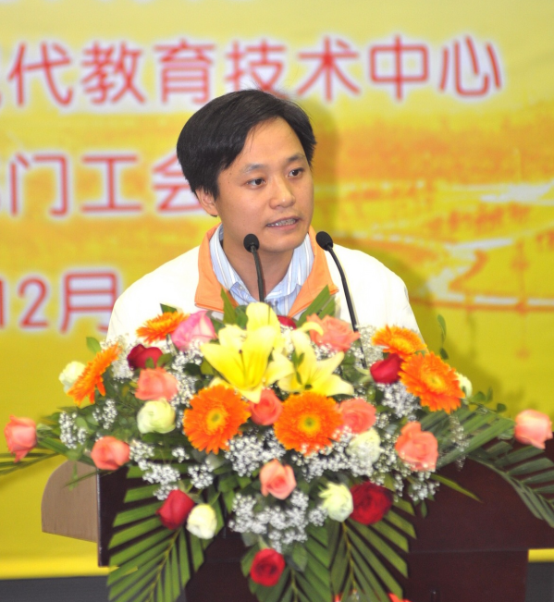
指导教师
全国家用自动控制器标准化技术委员会变频控制器分技术委员会副主任委员
CCF 高级会员、CCF YOCSEF 广州副主席
CCF计算机应用专业委员会委员
中国人工智能学会知识工程与分布智能专业委员会委员
中国人工智能学会科普工作委员会委员
广东省电子政务大数据专家委员会专家
广东省高等学校"千百十工程"培养对象
谢光强 博士、教授、硕士生导师
广东工业大学计算机学院 副院长
小平科技创新团队负责人
研究领域：多智能体系统、数据挖掘、无人驾驶智能决策
主持和参加国家自然科学基金等各类项目30余项，主持省级课程项目2项，申请专利和软件著作权近60项，在相关领域发表学术论文40余篇, 包括IEEE Transactions on Industrial Informatics （中科院SCI一区）、JAIR（CCF B）、AAAI（CCF A）、ICDM（CCF B）等领域知名国际期刊和重要会议。 申请国家大学生双创训练计划、广东省攀登计划（重点）等项目30多项。个人获奖和指导学生获奖270余项，其中指导学生获各类奖项235项（国家级33项，省级125项）。
指导学生获得“挑战杯”全国专项赛决赛“特等奖”（全国共三项）、“挑战杯”国赛决赛“一等奖”，创建并指导的“QG科技创新工作室”，于2018年在北京人民大会堂获颁发了由共青团中央等单位共同评选的“小平科技创新团队”称号（广东省仅2支，全国共50支）。指导毕业生曾获得“腾讯最佳员工”、“百度最佳个人”。
“小平科技创新团队”称号（广东省2支，全国共50支）
广东省教育教学成果奖（高等教育）“一等奖”
挑战杯国赛决赛“一等奖”
广东工业大学 “师德标兵”
重要荣誉
挑战杯全国专项赛决赛“特等奖”（全国共三项）
广东青年五四奖章集体提名奖
中国大学生计算机设计大赛“一等奖”
广东工业大学“十佳授课教师”
全国大学生创新创业年会展示项目（3项）
广东优秀研究生导师
广东工业大学“五四青年奖章”
广东工业大学“学生最喜爱的教师”

Slide 17
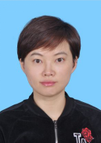
指导教师
李杨 博士、教授、硕士生导师
研究领域：差分隐私保护、多智能体系统、机器学习
主持国家自然科学基金1项、省市级和企业合作项目多项。在SCI一区、二区及学校TOP期刊发表论文多篇，发表了国内首篇差分隐私保护的综述性论文《差分隐私保护研究综述》。曾获广东工业大学“十佳授课教师”、“先进科技工作者”等称号。
全国高校绿色计算机大赛，“特等奖”
全国大学生物联网技术与应该“三创”大赛，“二等奖”
中国大学生计算机设计大赛“一等奖”
泛珠三角大学生计算机作品赛总决赛“金奖”
全国大学生创新创业年会展示项目
“挑战杯”广东大学生课外学术科技作品竞赛终审决赛，“特等奖”
“挑战杯”广东大学生课外学术科技作品竞赛终审决赛，“一等奖”
广东工业大学“十佳授课教师”
广东工业大学教学优秀“一等奖”
学术兼职：
CCF会员
CCF YOCSEF广州委员
中关村大数据产业联盟会员
广东省计算机学会大数据专业委员会会员

Slide 18
部分成员毕业去向
深造院校（部分） | 人数
中国科学院大学 | 3
哈尔滨工业大学 | 2
澳门大学 | 2
广东工业大学 | 10（推免）
华中科技大学 | 1
华南理工大学 | 3
山东大学 | 1
中山大学 | 1
南安普顿大学 | 1
墨尔本大学 | 1
就业单位（部分） | 人数
腾讯 | 33
阿里巴巴（淘宝、支付宝、阿里云） | 15
百度 | 4
华为 | 6
字节跳动 | 6
网易 | 3
虎牙 | 4
京东 | 6

Slide 19
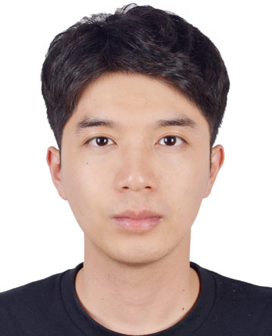
团队优秀学子
姓名：陈俊宇 年级：2017级 研究方向：分布式智能与多智能体系统
进入团队将近3年的时间，成长迅速。3年间，论文组会七十余次，汇报工作五十余次，编写会议记录二十余次，与中山大学、美国密苏里科技大学等教授会议交流学习十余次。共完成三篇SCI论文撰写，五个科学问题的解决方案。论文手稿版本五十余稿，最多一篇论文20多稿。管理及开发两个科研项目，承上启下，统筹工作。项目组会四十余次，汇报工作二十余次，参加企业会议、行业调研等十余次。
2020年秋招获得阿里巴巴、华为、拼多多等知名企业offer。
写给师弟妹：天将降大任于斯人也，必先苦其心志，劳其筋骨。在团队工作很累，但你不是一个人，在你背后的是你的导师、实验室同学，是整个团队！如果我们一起熬下来，必定脱胎换骨！
图：荣获MCM/ICM两项特等奖提名奖（Finalist）（2020）

Slide 20
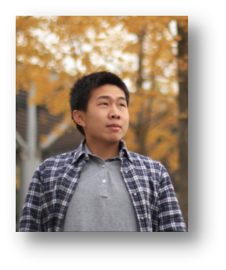
团队优秀学子
姓名：陈柏宁 年级：2012级 专业：网络工程专业
所在工作单位：淘宝中国软件有限公司
担任公司职位：高级技术专家
负责运维国内最大规模大数据集群，参与大数据与电商业务混合部署技术设计，致力于利用智能化运维技术提供更低成本更高效的大数据运维服务
图：荣获MCM/ICM两项特等奖提名奖（Finalist）（2020）

Slide 21
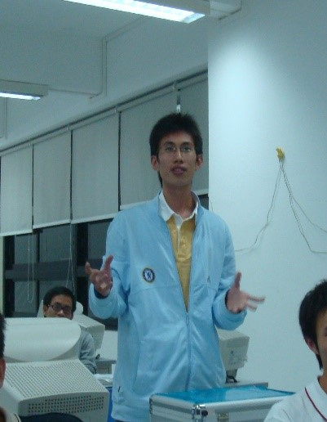
团队优秀学子
姓名：林泉 年级：2009级 专业：计算机科学与技术专业
所在工作单位：腾讯科技有限公司（广东省，民营及其他企业）
担任公司职位：副总监，专家工程师
参与公司战略产品：
1. 腾讯会议敏捷研发，助力恢复生产，获腾讯年度业务突破奖。
2. 手机管家研发效率领先业界，安全市场第一，获腾讯名品堂。
3. QQ同步助手研发和产品引领云存储行业，获腾讯年度业务突破奖。
图：荣获MCM/ICM两项特等奖提名奖（Finalist）（2020）

Slide 22
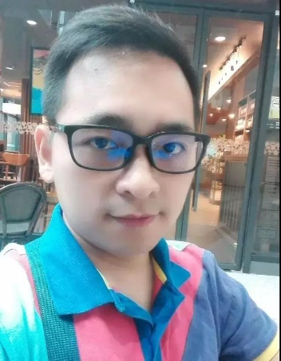
团队优秀学子
姓名：陈鉴文 年级：2008级 专业：网络工程专业
所在工作单位：华为技术有限公司（世界500强）
担任公司职位：高级项目经理&主任工程师
毕业至今一直在华为工作，历任组长、项目经理、部门经理等职务，负责大型路由器研发类型项目的管理工作，连续多年在中移动的集采比拼测试排名第一，所带项目被评为公司最高荣誉五星项目，另外荣获公司金牌团队，明日之星等荣誉。
图：荣获MCM/ICM两项特等奖提名奖（Finalist）（2020）

Slide 23
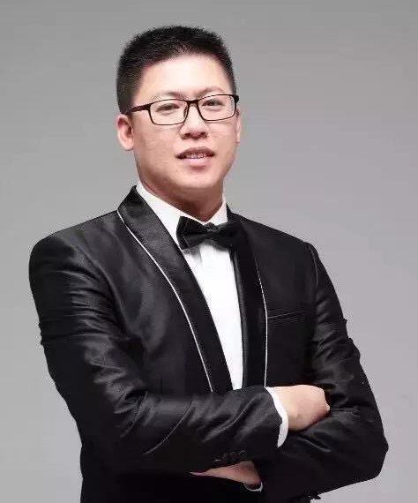
团队优秀学子
姓名：吴憬思
现任广州微革网络科技有限公司联合创始人，担任公司COO。
1.创办广州微革网络科技有限公司。
2.创办云货优选电商平台，年销售额超百亿，跃居同类电商平台第一。
3.该企业已获得小米生态链企业基金、华颖资本、泽厚资本、蓝驰资本等多个知名投资机构共计超亿元融资。
3.组织及参与多次扶贫助农活动，为扶贫助农攻坚年作出杰出贡献。
图：荣获MCM/ICM两项特等奖提名奖（Finalist）（2020）

Slide 24
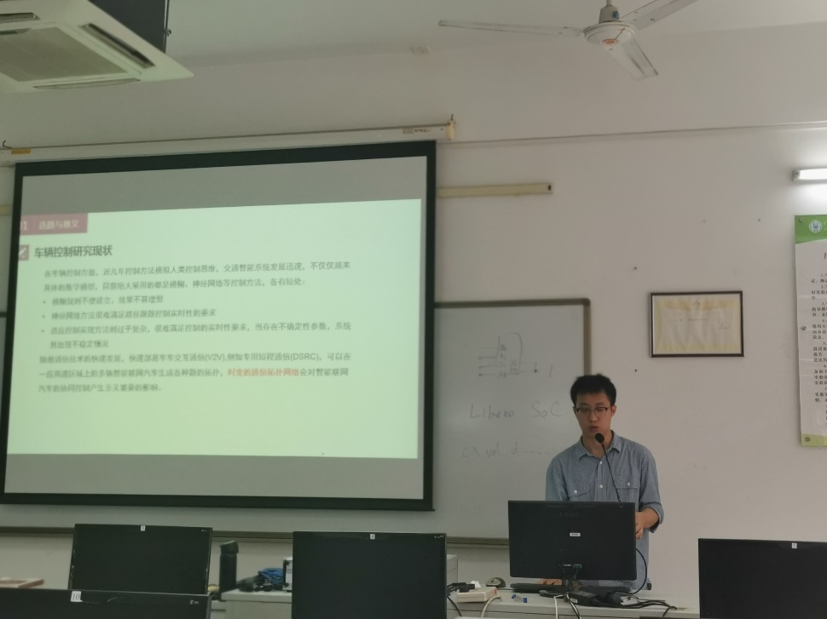
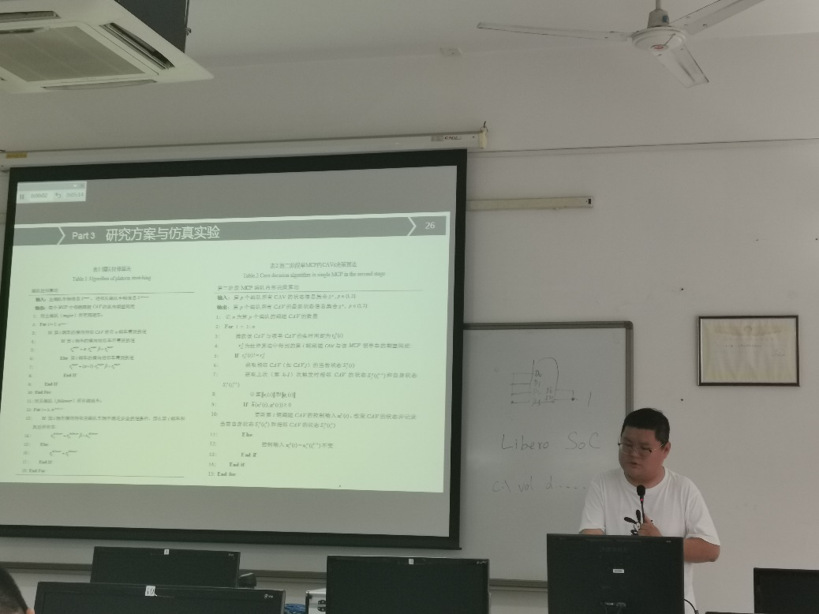
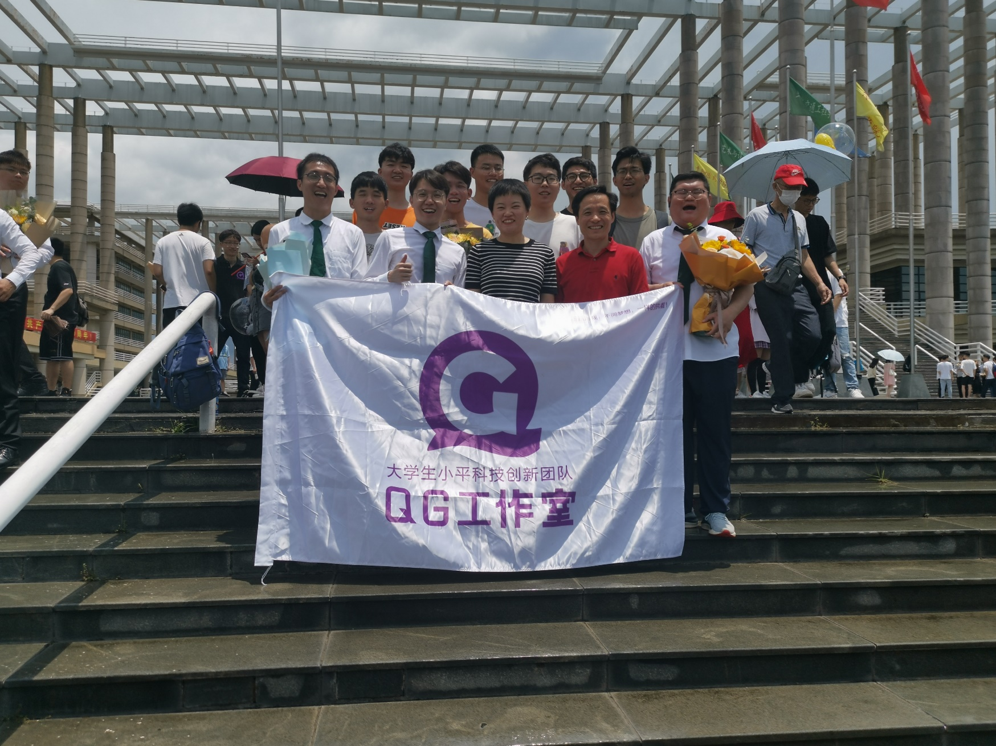
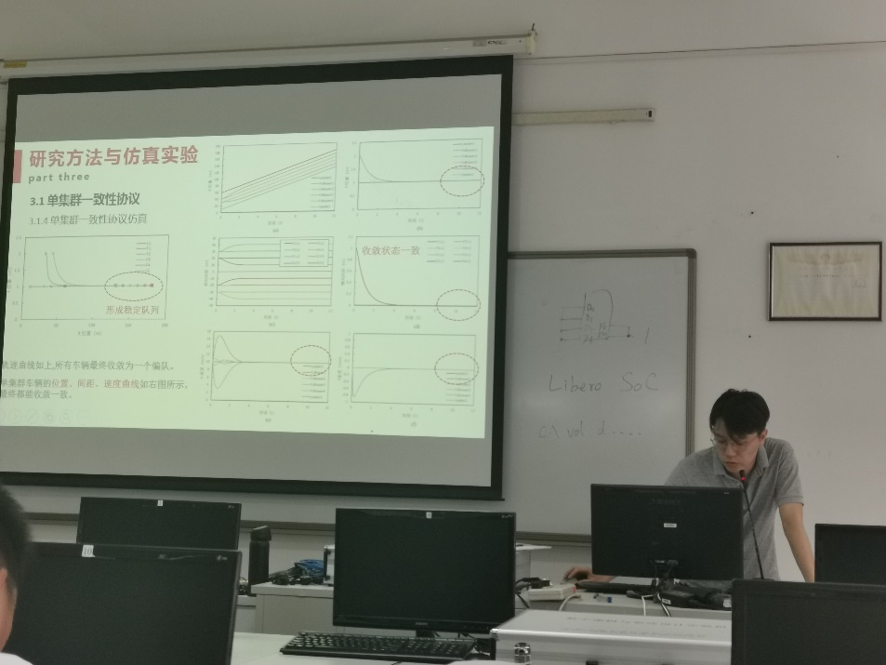
最新一届毕业生——2018级
线下答辩现场
毕业相关要求：
1. 高水平期刊\会议论文
2. 校外985\211盲审大论文
3. 答辩评委组通过（有来自校内外的专家及其企业内的专家）
全体合照

Slide 25
目录
2
团队成果展示
CONTENTS

Slide 26

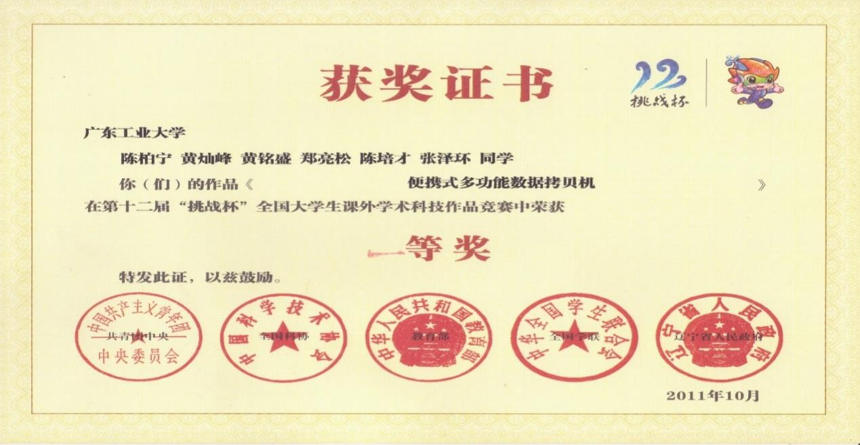
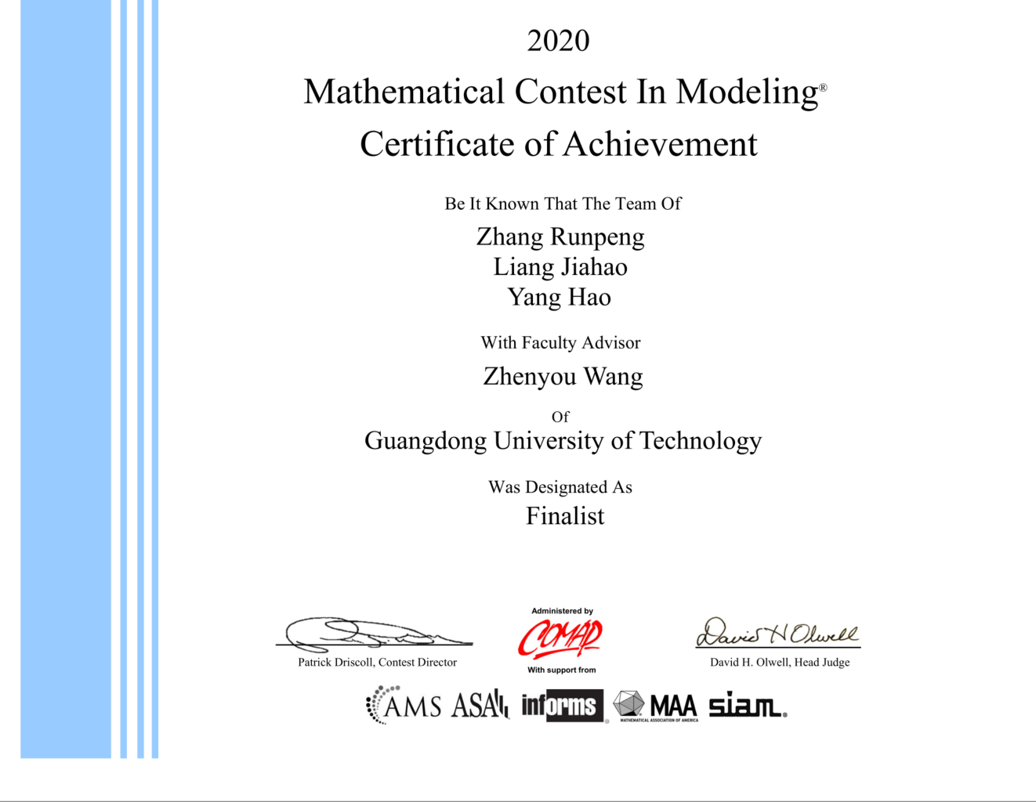
争取”顶天立地”成果
团队拼搏进取，敢为人先， 团队获得各类科技竞赛240余项，其中国家级奖项35项，省级奖项130余项，承担各类科技项目50项，申请专利和软件著作权等成果50余项。
重要获奖比赛 | 级别 | 名次
第十四届“挑战杯”全国大学生课外学术科技作品竞赛“智慧城市”专项赛决赛 | 国家级 | 特等奖
第十二届“挑战杯”全国大学生课外学术科技作品竞赛终审决赛 | 国家级 | 一等奖
第十二届“挑战杯”中国大学生创业计划竞赛 | 国家级 | 银奖
美国大学生数学建模大赛 | 国际级 | 特等奖提名
全国高校绿色计算机大赛 | 国家级 | 特等奖
全国大学生软件测试大赛全国总决赛 | 国家级 | 特等奖
泛珠三角大学生计算机作品赛总决赛 | 国家级 | 金奖
中国软件杯 | 国家级 | 一等奖
为广工大首次获得
图：“挑战杯”国赛专项赛 “特等奖
大数据
图：“挑战杯”国赛 “一等奖
图：美赛特等奖提名

Slide 27
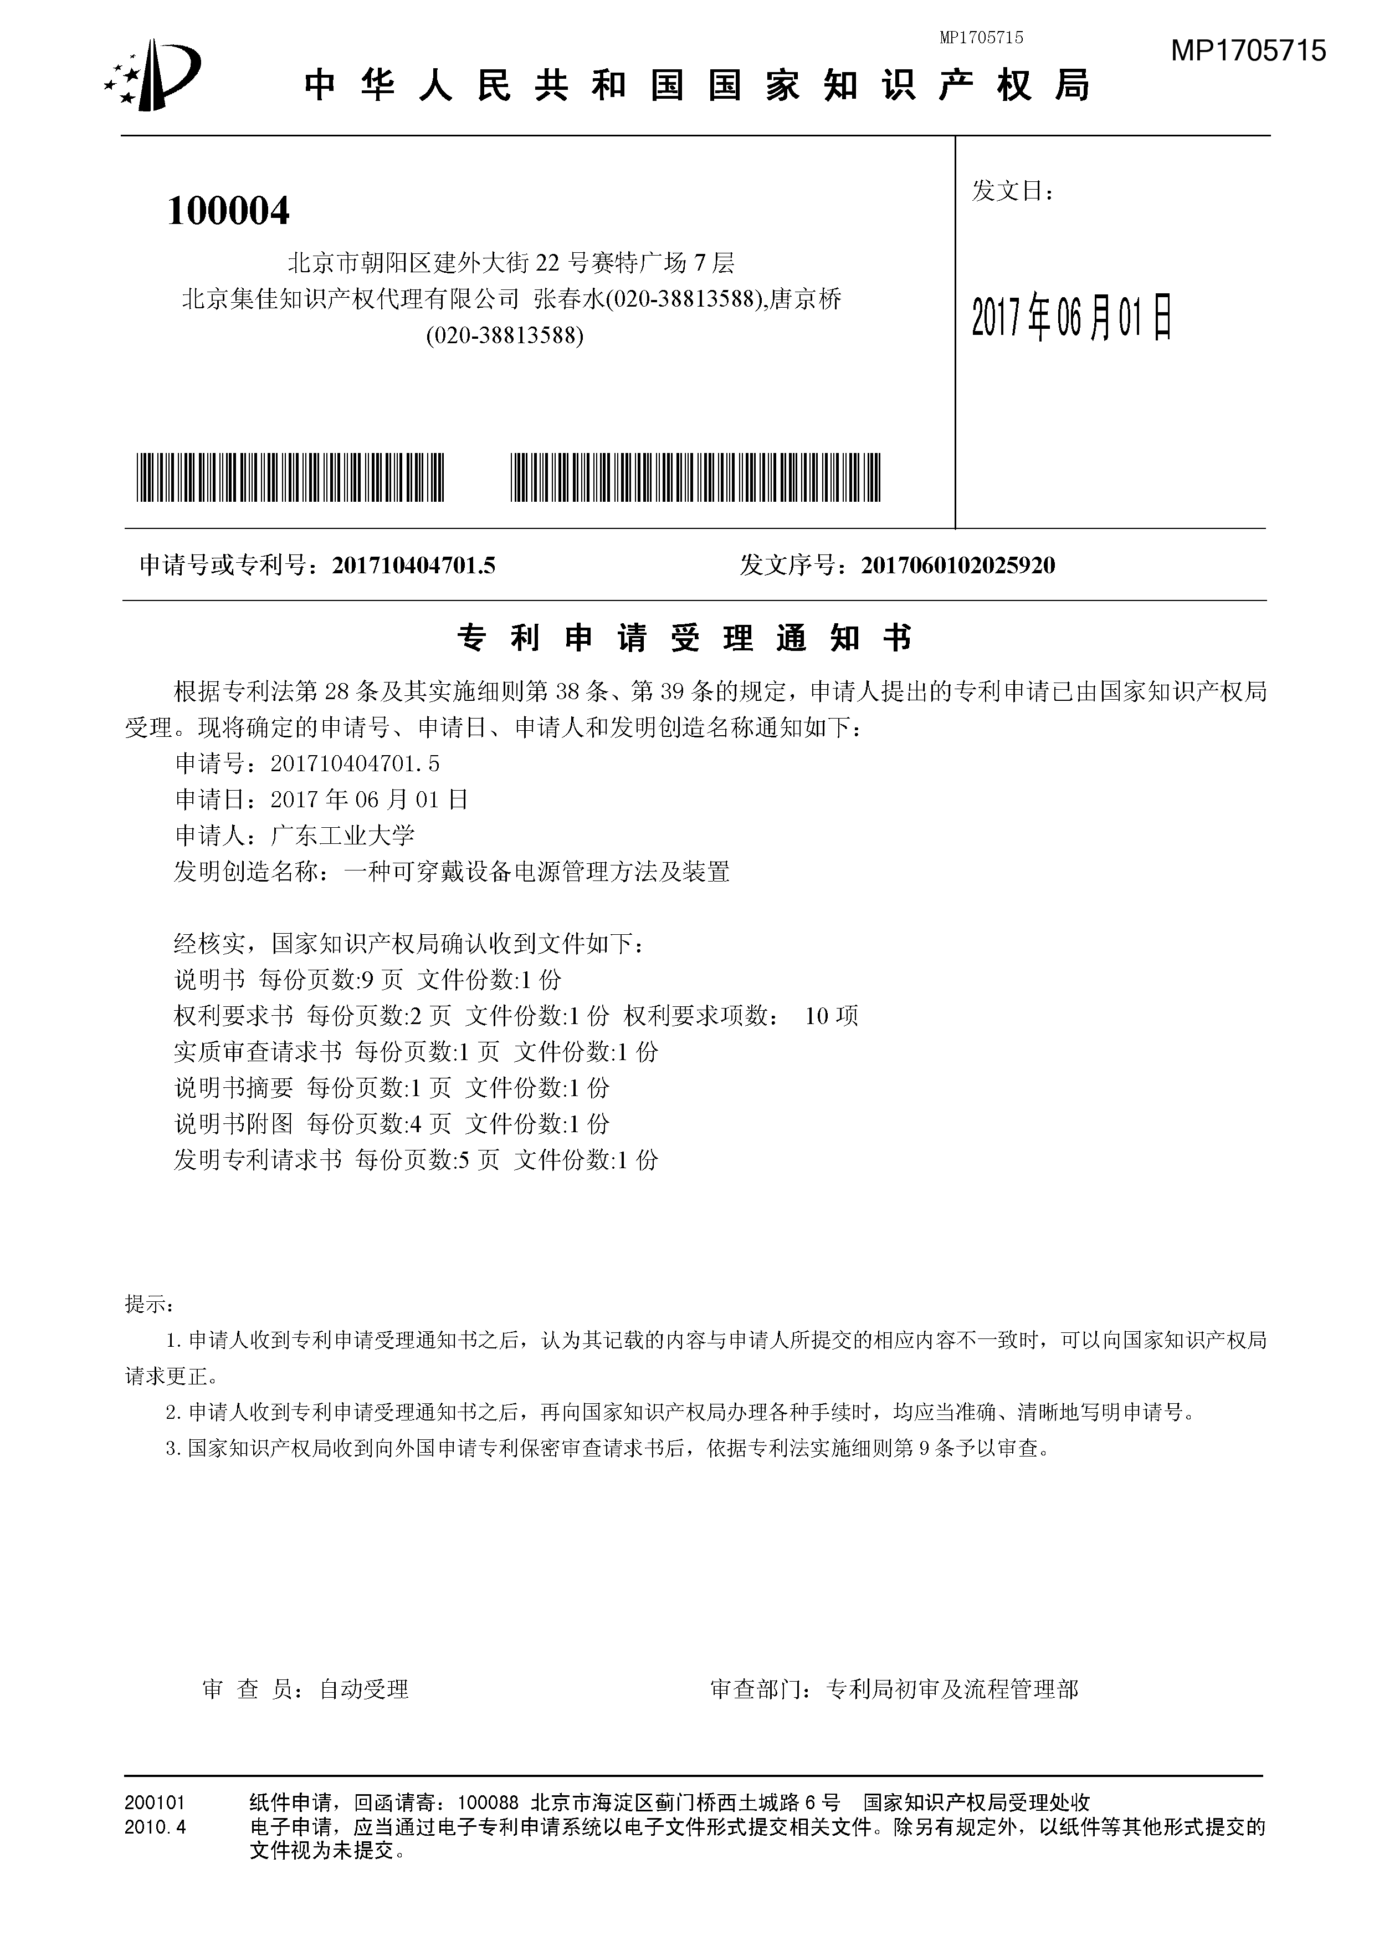

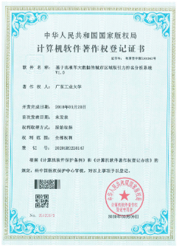
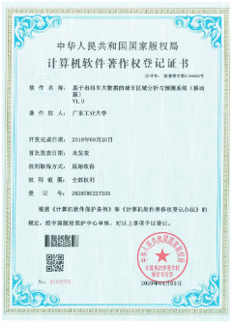
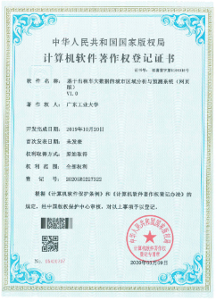
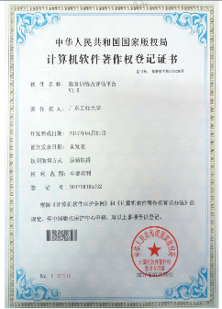
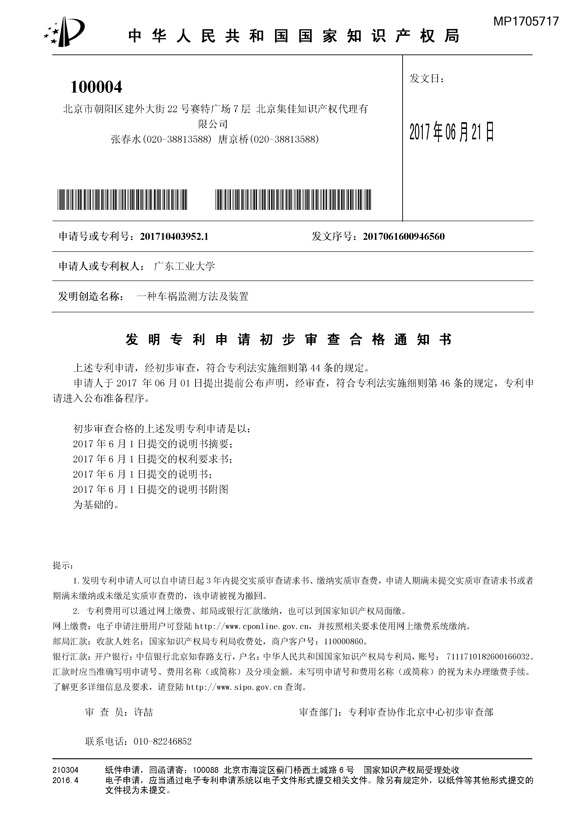
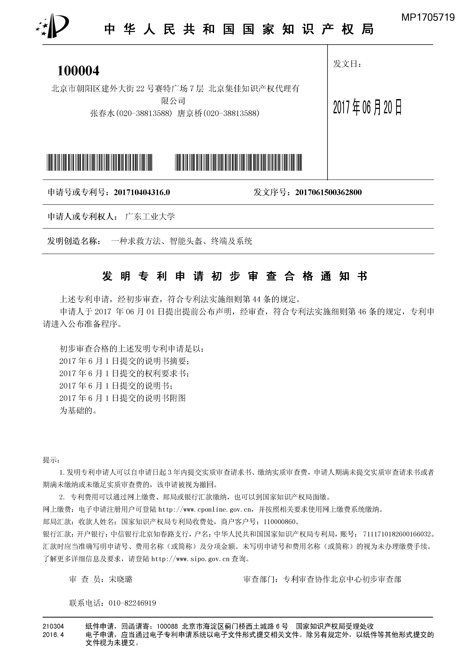
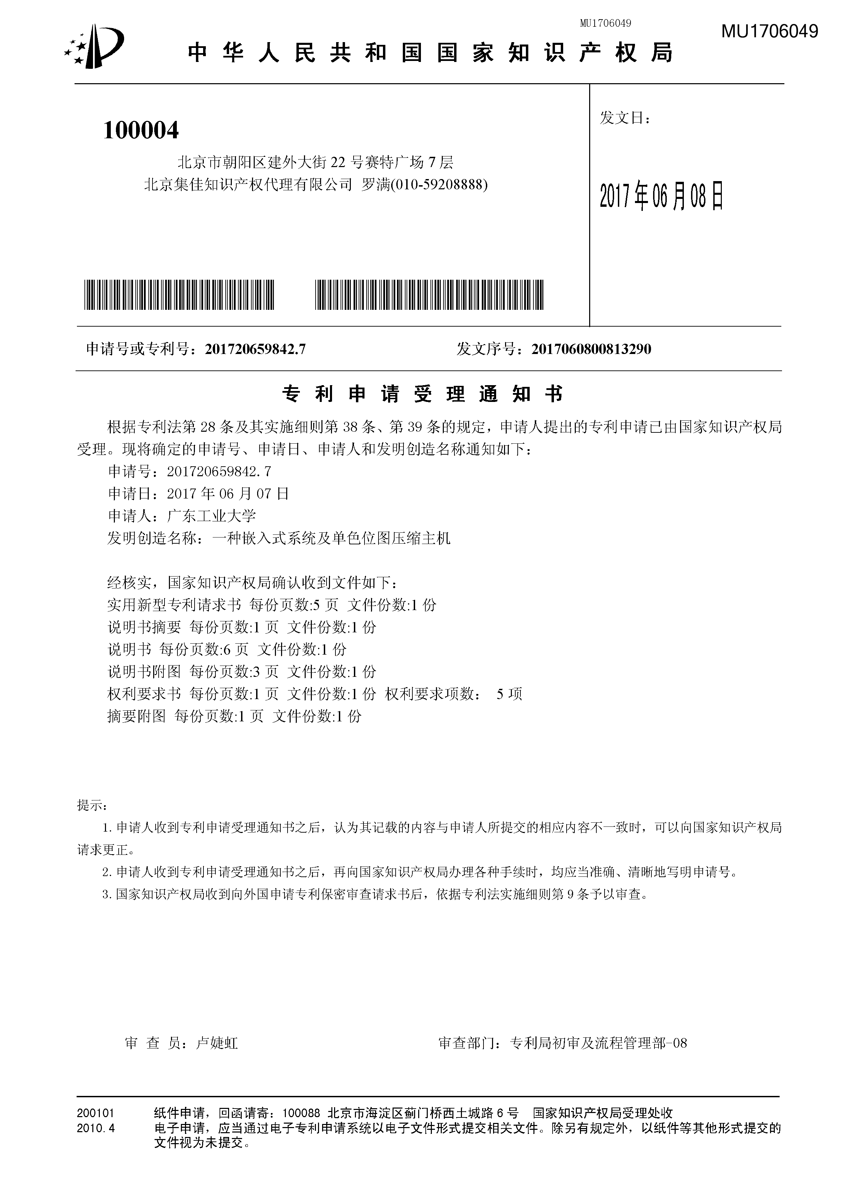
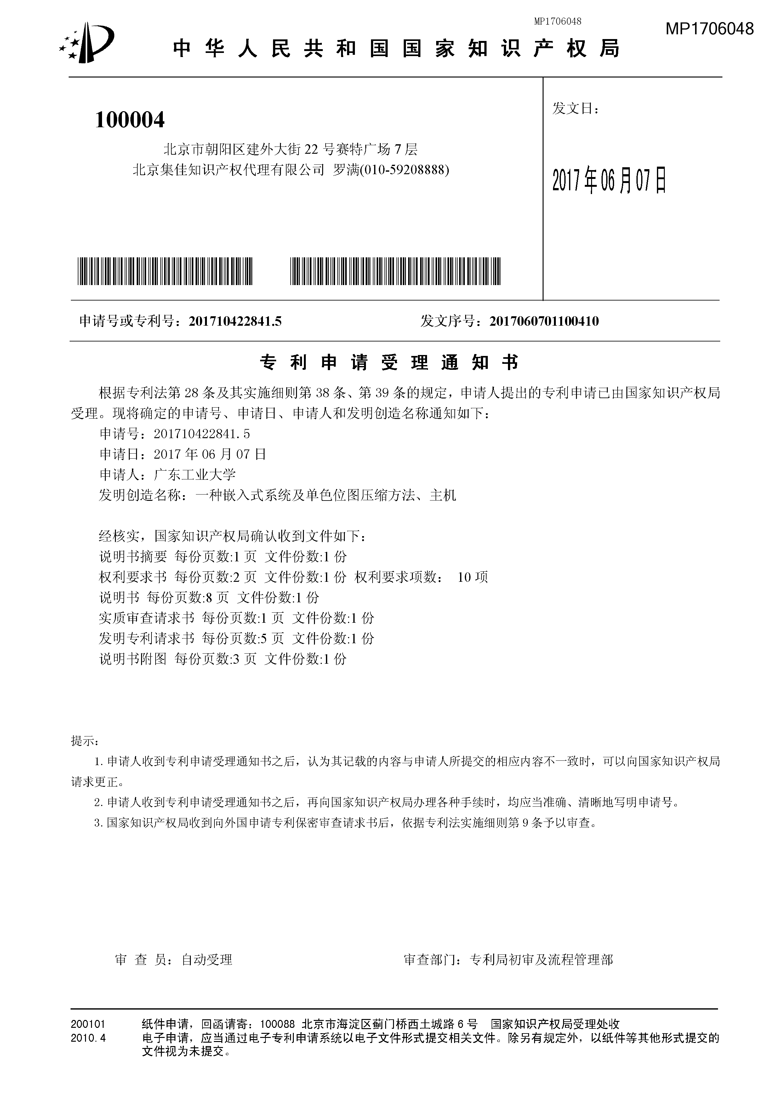
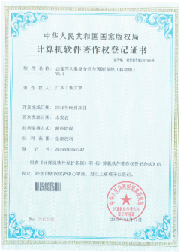
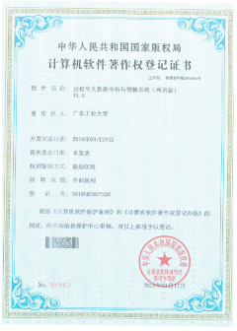







争取”顶天立地”成果
团队近四年共获知识产权共56项（发明专利15项，实用新型15项，外观设计3项，软件著作权23项）。
大数据
知识产权（部分）

Slide 28




争取”顶天立地”成果
团队研发的两项国家级大创成果结题为优秀，从全校1000多个项目中被挑选出，通过了广东省教育厅和教育部的评审考核，代表广东省参加第十二届、十三届全国大学生创新创业年会（全省共7项），获得好评。
图：年会现场展示
图：入选证书
图：项目所获荣誉
图：参会师生听取团队创新作品介绍

Slide 29




争取”顶天立地”成果
Hybrid-order Network Consensus for Distributed Multi-agent Systems
已录用：JOURNAL OF ARTIFICIAL INTELLIGENCE RESEARCH (中科院SCI二区，IF 1.82， CCF-B类期刊）
已录用：JOURNAL OF ARTIFICIAL INTELLIGENCE RESEARCH (IJCAI会议，CCF-A类人工智能顶会）
首次提出了一种用于增强一致性的模体加权多智能体系统，该系统可以通过模体挖掘揭示网络的高阶结构。 此外，通过将基于基序的高阶特征与网络的基于边缘的低阶结构组合，即混合阶结构，我们不仅要考虑连接的数量，还要考虑连接的质量。

Slide 30





争取”顶天立地”成果
AttractRank: District Attraction Ranking Analysis Based on Taxi Big Data
已录用： IEEE Transactions on Industrial Informatics（IEEE TII）(中科院一区，JCR Q1，IF=9.11 )
IEEE TII在全球自动化与控制系统领域的期刊影响力排名第3位。
论文的编写和投稿修改经历了将近一年的时间，尤其是在疫情区期间进行修改，经历了很多挑战。
该论文为智慧城市提供了科学性的指导方针。
已被同行引用7次
图：荣获MCM/ICM两项特等奖提名奖（Finalist）2020
图：指导教师与张润鹏同学合照
图：The framework overview of AttractRank

Slide 31

争取”顶天立地”成果
A Distributed Consensus Protocol Based on Neighbor Selection Strategies for Multi-Agent Systems Convergence.
已录用：IEEE Access. (中科院SCI二区，IF:4.96，JCR分区：Q1）
IEEE Access 是 IEEE旗下的 Open Access（开源）期刊，中科院分区为SCI二区。涵盖计算机科学，材料科学，
工程等方面。
本文研究了离散时间下基于切换拓扑的MASs一致性问题。
首先，提出了一种基于不同邻居选择策略的分布式一致性协议。为了使系统实现一致性，该协议要求每个智能体智能地参考两个邻居的状态来计算和更新状态。与传统协议相比，采用不同策略的新协议可以显著降低系统演化过程中的比较、数据存储和计算代价。其次，本文设计了三种具体的邻居选择策略和一种优化策略。

Slide 32
争取”顶天立地”成果
其余在修\在投\待投的论文有：
1 在投MobiCom2021（CCF A类会议），待投TCYB（SCI 一区期刊）
Consensus Seeking in Large-Scale Multi-agent Systems with Hierarchical Switching-Backbone Topology
2 待投PRICAI2021（CCF C类会议）
Collaborative Driving Strategy of Multiple Autonomous Vehicles Based on Deep Reinforcement Learning
3 待投IEEE TRANSACTIONS ON INTELLIGENT TRANSPORTATION SYSTEMS（SCI 一区期刊）
Distributed Platoon of Connected and Automated Vehicles in Lane Reduction Environment
4 待投ICDM2021（CCF B类会议）
A Differential Privacy-Based Sequential Trajectory Data Publishing Algorithm
5 待投Neurocomputing（ SCI 二区期刊）
Consensus Enhancement for Multi-agent Systems with Rotating-Segmentation Perception
6 待投TNNLS（ SCI 一区期刊）
Fast Distributed Consensus Seeking in Large-scale and High-density Multi-Agent Systems with Connectivity Maintenance
7 待投Neural Processing Letters（SCI四区期刊）
Connectivity Preserving Rendezvous in Discrete-time Multi-agent Systems via Relative Neighborhood Proximity Graph
等

Slide 33
目录
3
本科生研究性学习课题
CONTENTS

Slide 34



研究课题1
基于分布式多智能体系统（MAS）和差分隐私的大数据安全及应用研究
课题名称：基于分布式多智能体系统（MAS）和差分隐私的大数据安全及应用研究
背景与意义
当今时代，随着定位技术、无线网络技术的发展，分布式的移动边缘设备能够精准地获取每个用户每时每刻的信息，为用户提供个性化服务的同时，也增加了个人隐私泄露的风险。
作为入选MIT2020全球十大突破性技术之一的差分隐私DP（Differential Privacy），该技术能够保证不损害用户个人隐私的前提下，最大限度利用数据资源。
同时，多智能体系统MAS（Multi-agent Systems）作为分布式人工智能领域中的一大分支，近几年备受学术界和工程界关注。本研究课题旨在通过差分隐私保护多智能体系统中分布式一致性演化过程的隐私，确保具有最大化背景知识的攻击者无法获取多智能体系统的初始状态分布。
差分隐私保护
MIT科技评论2019十大突破性技术
分布式智能与多智能体系统

Slide 35


研究课题1
基于分布式多智能体系统（MAS）和差分隐私的大数据安全及应用研究
研究目标与研究内容
本研究面向大数据场景，解决具有分布式智能的多智能体系统的隐私安全问题，本研究从固定拓扑出发，进而拓展到复杂的切换拓扑场景，具体而言，研究内容有以下几点：
固定拓扑下满足DP的平均一致性的MAS动力学模型的设计
固定拓扑下满足平均一致性的DP噪声机制的设计
固定拓扑下满足DP平均一致性的动力学模型的准确率研究
切换拓扑下满足平均一致性的网络拓扑条件研究
切换拓扑下满足平均一致性的噪声机制与动力学模型的研究
固定拓扑下多智能体隐私保护动力学模型及噪声机制：
随机的固定拓扑结构
多智能体隐私模型的优化函数

Slide 36
研究课题1
基于分布式多智能体系统（MAS）和差分隐私的大数据安全及应用研究
参与者要求
有强烈的责任心和团队合作精神，工作严谨细致，善于学习；
有独立思考和解决问题的能力，有志于攻读研究生的同学
具有较好的数学功底（高等数学、线性代数、概率论）、英语基础
熟练掌握一门编程语言（Python或Java）
预期成果
完善、可使用的大数据系统1个；
申请软件著作权/专利1-2项，或发表高水平论文1-2篇；
参加省级以上竞赛，力争奖项1-3个；

Slide 37

研究课题2
面向编程领域数据的知识图谱构建
课题名称：面向编程领域数据的知识图谱构建
背景与意义
自从2012年谷歌公司推出知识图谱以来，知识图谱技术发展迅速，产生了日益广泛的社会、经济效益，成为发展人工智能战略的重要内容。
知识图谱是一种大规模的语义网络，是认知智能的核心，促进软件行业智能化转型。
本项目研究面向编程领域数据的知识图谱构建，通过输入编程领域数据，挖掘其有用信息，并将互相关联的信息建立链接，构建并可视化出实际可用的知识图谱以汇总、融合知识，以此展示各个知识点间的相互关系，从而有效提高学习效率。
基于该知识图谱建立基于语义的查询系统，自动化完成问答业务等功能，以此来推进编程领域应用的智能化发展。
示例：人物社交网络图谱

Slide 38
研究课题2
面向编程领域数据的知识图谱构建
研究目标与研究内容
知识图谱构建的研究：本应用基于知识图谱包含了较多的功能模块，包括知识图谱构建、知识图谱展现，因此需要做知识图谱构建的相关研究。
知识图谱的命名实体识别：基于少量领域训练数据来训练高精准的命名实体识别模型，。
样本匮乏环境下的关系抽取：代码知识图谱依赖语义关系将图谱中的实体关联起来。
代码知识图谱的筛选和纠错：知识图谱通常由手工或半自动化的方法构建，但由于其大规模的特性，通常存在部分错误的三元组事实。
语义查询的研究：对问句进行对应的分类，在对应的类别按模式进行解析，基于解析的成分进行搜索，最后整合搜索的结果，获得对应的答案。
交互方式设计的研究：网页端需要提供多个功能模块界面，页面的有趣美观以及良好的人性化交互显得尤其重要。
面向领域数据的知识图谱构建示意图，包含：
知识提取
知识融合
知识存储
知识查询

Slide 39

研究课题2
面向编程领域数据的知识图谱构建
示例：民航业知识图谱语义查询系统

Slide 40
研究课题2
面向编程领域数据的知识图谱构建
参与者要求
有强烈的责任心和团队合作精神，工作严谨细致，善于学习；
有独立思考和解决问题的能力，有志于攻读研究生的同学
具有较好的数学功底（高等数学、线性代数、概率论）、英语基础
熟练掌握一门编程语言（Python或Java）
预期成果
可使用的知识图谱系统1个；
申请软件著作权/专利1-2项，或发表高水平论文1-2篇；
参加省级以上竞赛，力争奖项1-3个；

Slide 41
研究课题3
互联自动驾驶车辆(CAV)无人驾驶虚拟仿真平台
课题名称：互联自动驾驶车辆(CAV)无人驾驶虚拟仿真平台
背景与意义
交通拥堵是交通中的普遍现象。相关研究表明，交通拥堵对燃油消耗率和排放有直接影响。到2050年，预计将有70%的世界人口居住在城市中，这将给城市基础设施和交通运输系统增加压力。由此产生的问题中，交通拥堵将持续成为最迫在眉睫的问题之一，交通拥堵情况下的事故发生可能性是自由交通中事故发生可能性的六倍。
智能网联汽车CAVs（Connected and Automated Vehicles）是下一代智能交通系统ITS (Intelligent Transportation System)的关键组成部分。
通过CAV形成队列，使其以安全的车辆间距和期望速度形成统一队形。从而保证车辆的行驶安全，避免车辆走走停停的现象，可以有效地缓解交通拥堵和提高道路的通行能力并减少燃油消耗。
车道减少场景示意图
双CAV编队示意图

Slide 42

研究课题3
互联自动驾驶车辆(CAV)无人驾驶虚拟仿真平台
研究目标与研究内容
本研究旨在通过开发完备的可编程式的通用CAV仿真平台，使用户能够在所见即所得的平台上快速验证自己设计的车辆协同算法。具体的研究内容如下：
仿真平台架构与流程设计
基于Unity3D的CAV场景组件设计
轻量级服务器与渲染端数据传输协议设计
用户端通用化编码的模块化设计
多智能体编队的动力学模型设计
仿真平台整体的编码
仿真平台案例

Slide 43
研究课题3
互联自动驾驶车辆(CAV)无人驾驶虚拟仿真平台
参与者要求
有强烈的责任心和团队合作精神，工作严谨细致，善于学习；
有独立思考和解决问题的能力，有志于攻读研究生的同学
具有较好的数学功底（高等数学、线性代数、概率论）、算法基础、英语基础
具有Python或Unity3D基础，有网络编程经历的同学优先
预期成果
基于Unity3D和轻量级服务器的CAV协同驾驶仿真平台1个；
申请软件著作权/专利1-2项，或发表高水平论文1-2篇；
参加省级以上竞赛，力争奖项1-3个；

Slide 44
总安排
培养计划从两方面展开：工程能力和学术能力。工程和学术两部分的培养需要新师弟师妹们按照培养方案的时间截点，合理安排时间，并行完成学习任务。
① 在“工程能力”的培养方面，按所在小组的培养计划具体展开，详细内容见各个小组的培养方案附件（前端\嵌入式组\设计组\移动组\后台组\数据挖掘组\图形渲染组）。
② 在“学术能力”的培养方面，从多智能体系统（MAS）和差分隐私（DP）的基础入手，最后研究MAS+DP的结合，
导师：谢光强教授、李杨教授
负责人：许继元、许浩然
参与者：分为线上和线下两组

Slide 45
目录
4
团队资源
CONTENTS

Slide 46
团队资源
导师指导
团队人脉
团队小伙伴
团队设备
学术氛围
团队协作能力
项目管理能力
汇报能力
工作能力
抗压能力

Slide 47




团队资源
老师指导
技术交流会
围炉夜谈
并发编程

Slide 48
团队要求
1.每周一次例会，汇报项目和论文进展情况
开会要求
作息要求
2.若无特殊情况，每次例会需要参加，有特殊情况需向老师提前请假
3.开例会时需认真聆听，记会议记录，积极参与讨论。
1.日常作息一般是朝九晚十在实验室，周末若无特殊情况可自行安排。
2. 放假情况：暑假一般放10天，寒假一般放一个月。
3. 请假事宜需提前和老师报备。

Slide 49
考核要求
新师弟师妹们分为线上和线下两组，中期和终期考核时，按小组分别召开线上和线下的会议。
所有安排的任务需要保质保量完成，每个人在中期和终期考核时各做一个PPT，排版干净整洁、利于理解，图文并茂，避免大段文字，突出重点，学会凝练总结，每个人汇报时长15min，PPT中的内容包含但不限于以下几点：
论文相关问题的理解、思考；
论文的仿真复现，与原文对比，仿真图的刻度、颜色、线条样式要尽可能与原文一致；
针对已读论文，凝练论文的创新点和科学问题，思考论文的缺陷、未来可以研究的点。
工程能力的学习进度表，鼓励对所学技术进行创新性地探索
安排的工程考核内容展示
学术方面
工程方面

Slide 50

博观而约取，厚积而薄发！
谢光强教授：superxgq@163.com
李杨教授：6882385@qq.com
谢谢聆听

